Slide 1
일본 애니메이션의 역사와 현주소

Slide 2
목차
○ 일본 애니메이션의 역사
1. 최초의 일본 애니메이션
2. 일본 애니메이션의 역사
○ 일본 애니메이션의 현 주소

Slide 3
최초의 일본 애니메이션
《문지기 이모카와 무쿠조 이야기》
○ 최초의 일본 애니메이션
○ 1917년 1월에 제작
○ 제작자 : 시모카와 오텐 (下川凹天)
○ 칠판에 분필로 그리는 기법으로 제작된 작품

Slide 4
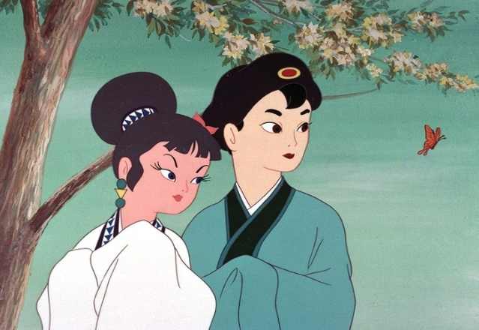
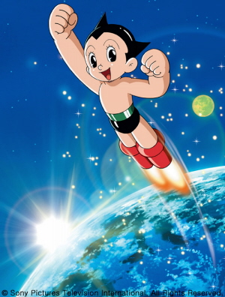
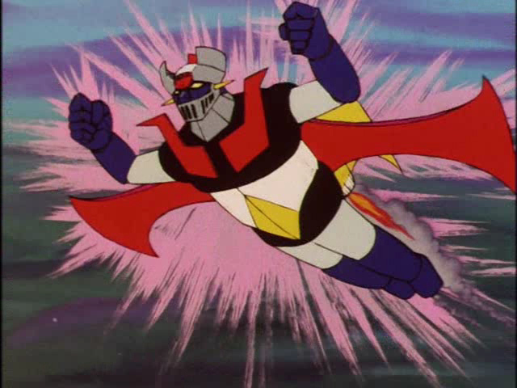
애니메이션의 역사
1950 1960 1970
백사전(1958)
철완 아톰(1958)
마징가Z(1972)

Slide 5
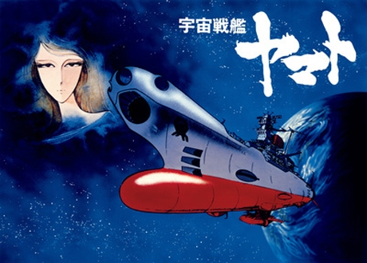

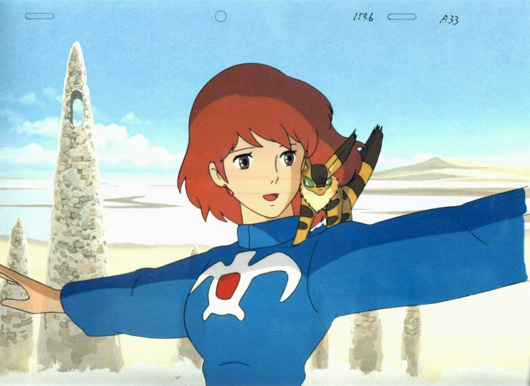
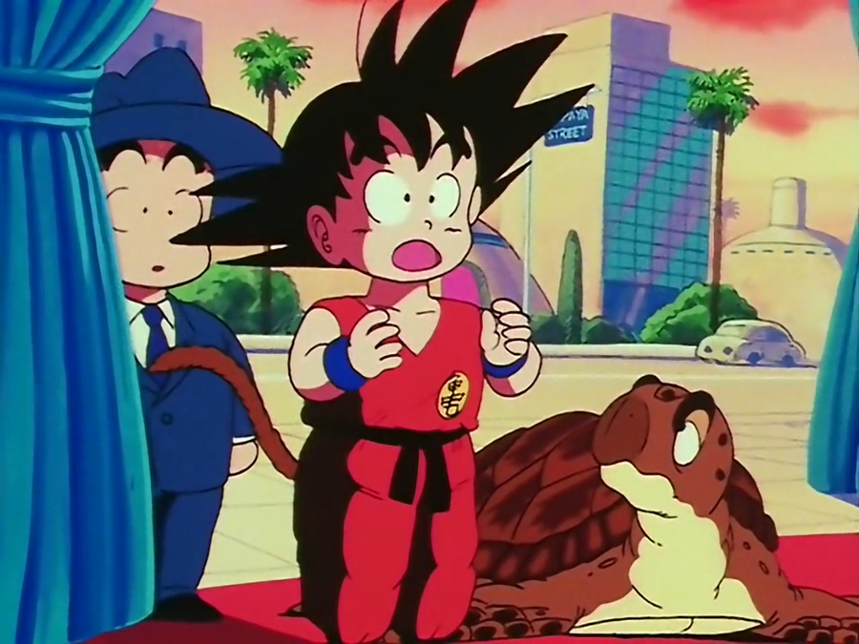
애니메이션의 역사
1970 1980
우주전함 야마토(1974)
기동전사 건담(1979)
바람계곡의 나우시카 (1984)
드래곤볼(1986)

Slide 6
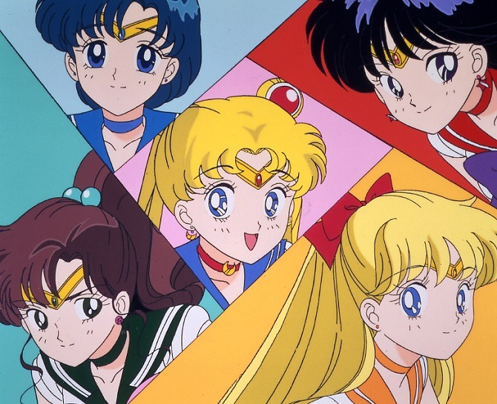

애니메이션의 역사
1990
미소녀 전사 세일러문 (1992)
신세기 에반게리온 (1995)

Slide 7
일본 애니메이션의 현주소
○ 문제점
→ 작품의 주제와 내용이 안맞는 경우 多
→ 그저 선정성과 단순히 폭력적인 작품 多
→ 애니메이션 품질의 동등화
→ 애니메이터의 열약한 업무 환경 (저임금 과잉노동)

Slide 8
일본 애니메이션의 현주소
○ 현황
→ 품질과는 별개로 양적인 측면 확장
→ 기존의 일본시장이 아닌 해외시장 수출 多 (넷플릭스, 아마존)

Slide 9
동영상
○ 하나와 헤코나이 명검 이야기 (1917년)
https://www.youtube.com/watch?v=RNryy1uXEFU

